Slide 1
스토리보드
2024-03-08
작성자 | 담당자
채경철 | 이유재선생님

Slide 2
Home
정보수정
Loin
정보수정
About US
사업소개
제품소개
고객센터
회원정보
회사소개
사업영역
제품소개1
공지사항
정보수정
연혁
사업소개1
구매문의
FAQ
비밀번호수정
구매예약
조직도
사업소개2
Q&A
구매예약내역
제품소개2
1:1문의
찾아오시는길
Q&A

Slide 3

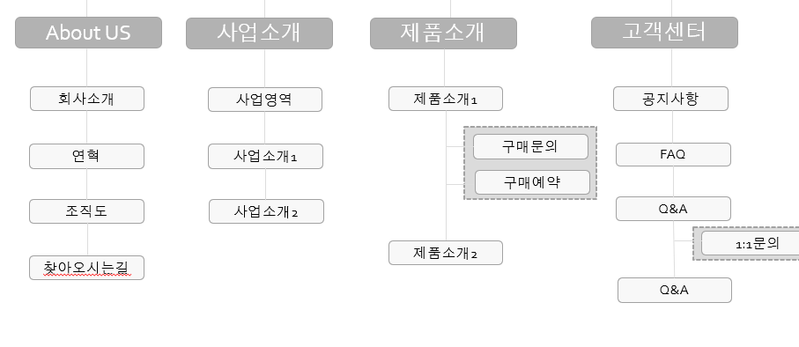
1
4
LOGIN | 회원가입
HOME 화면설정
2
About US
사업소개
제품소개
고객센터
Logo 박스를 클릭시 홈 화면으로 이동
Top메뉴 mouse over시 -메뉴명 bold & sub 메뉴 하단표기
Sub메뉴 click시 페이지이동
LOGIN, 회원가입 메뉴 Mouse over시 bold click 시 LOGIN, 회원가입 페이지로이동
3
3

Slide 4
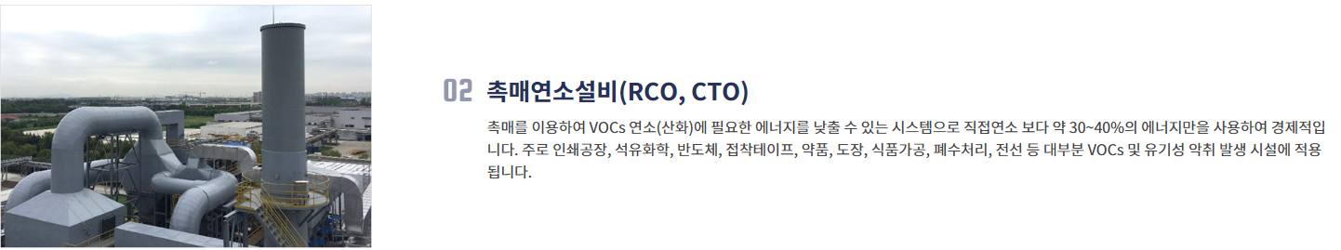
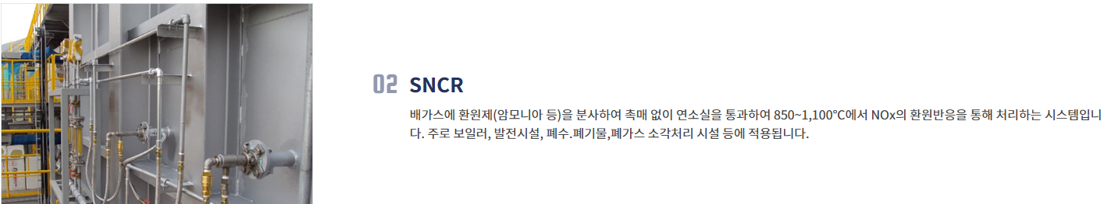
LOGIN | 회원가입
제품소개 설정
About US
사업소개
제품소개
고객센터
1. 제품소개 클릭 시 구매예약 , 구매문의 .sub메뉴 생성
2. 구매예약 클릭 시 구매page로 href 링크
3. 구매문의 클릭 시 문의page로 href 링크
4. 이미지 클릭 시 제품 상세설명 form생성
1
제품소개
2
구매예약
3
구매문의
4

Slide 5
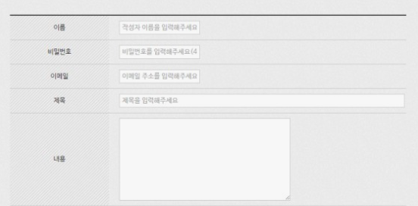
LOGIN | 회원가입
1:1문의 설정
About US
사업소개
제품소개
고객센터
파일업로드 폼 생성
2. 고객센터 - 1:1 문의 페이지의
제품 check box click 시 list생성
고객센터
1:1문의
1
파일업로드
2
제품 check

Slide 6
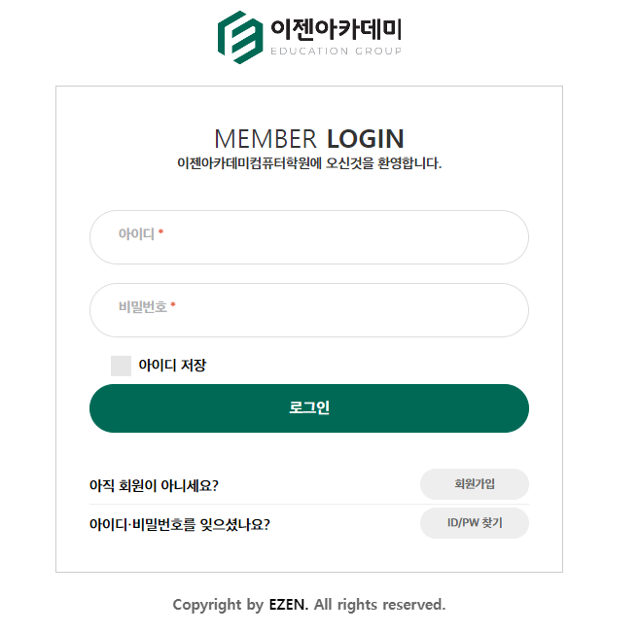
LOGIN | 회원가입
로그인 설정
About US
사업소개
제품소개
고객센터
로그인 페이지 아이디 저장기능
로그인 폼 MOUSE OVER시 #DDD
회원가입,ID/PW 찾기 MOUSE OVER시 RED
LOGIN
1
2
3

Slide 7
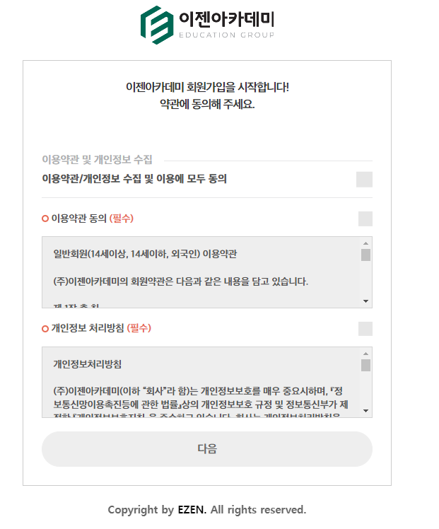
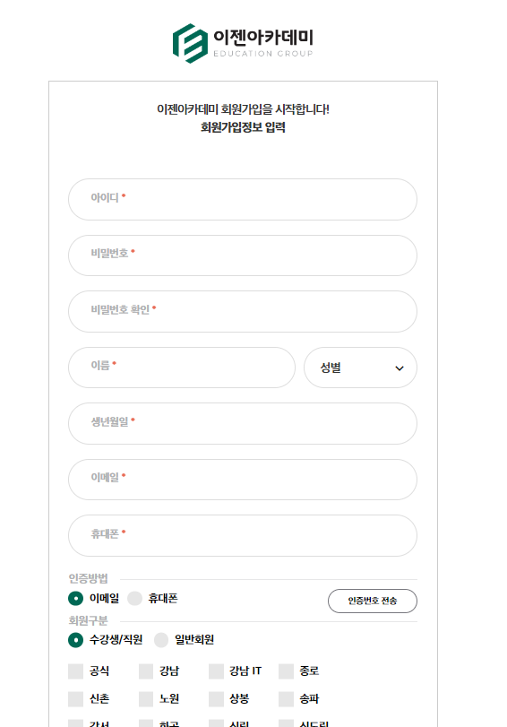
LOGIN | 회원가입
회원가입설정
1
About US
사업소개
제품소개
고객센터
회원가입창 클릭시 약관 폼 생성
약관 check 후 다음 클릭시
회원가입 정보 입력 으로 이동
3. 인증방법 이메일 , 휴대폰 FORM생성
4. 회원구분
수강생직원/ 일반회원 check box 생성
회원가입
2
3
4

